Slide 1
Лабораторная работа №4 Компьютерный практикум по статистическому анализу данных
Исаев Б. А.
2025
Российский университет дружбы народов имени Патриса Лумумбы, Москва, Россия

Slide 2
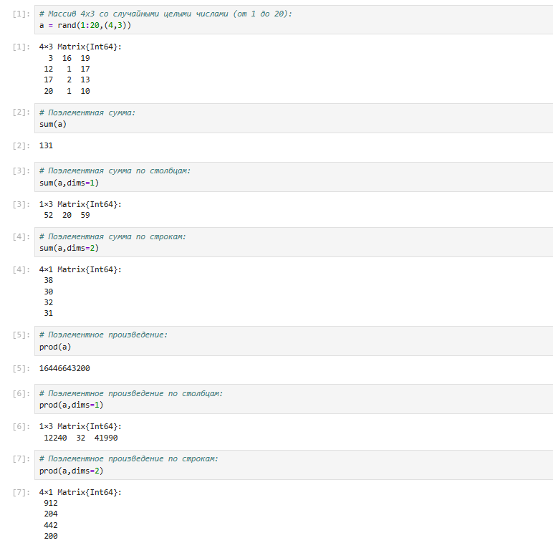
Поэлементные операции над многомерными массивами
Рис. 1: Поэлементные операции сложения и произведения элементов матрицы

Slide 3
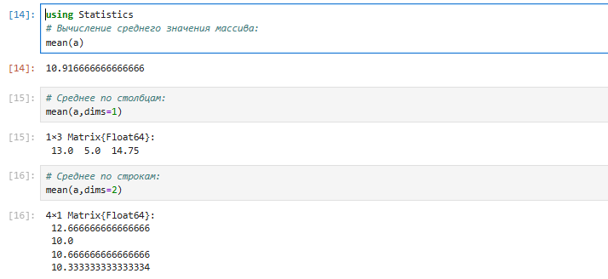
Поэлементные операции над многомерными массивами
Рис. 2: Использование возможностей пакета Statistics для работы со средними значениями

Slide 4
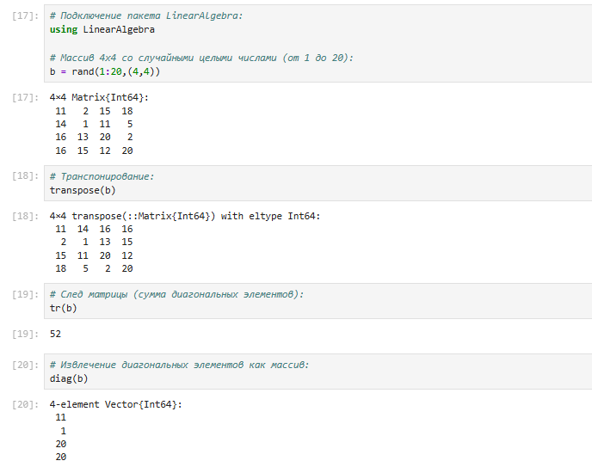
Транспонирование, след, ранг, определитель и инверсия матрицы
Рис. 3: Использование библиотеки LinearAlgebra для выполнения определённых операций

Slide 5
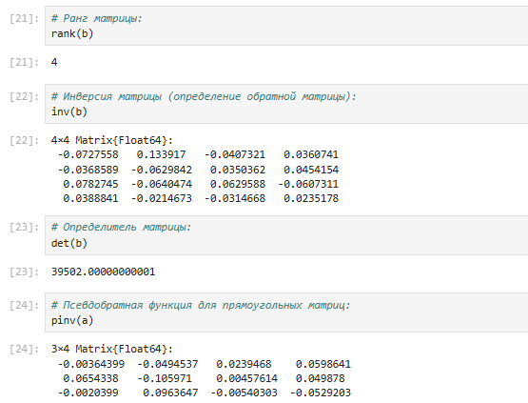
Транспонирование, след, ранг, определитель и инверсия матрицы
Рис. 4: Использование библиотеки LinearAlgebra для выполнения определённых операций

Slide 6
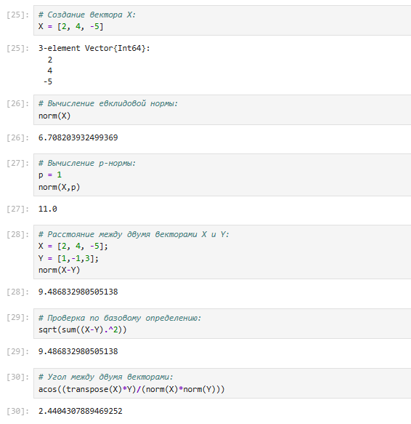
Вычисление нормы векторов и матриц, повороты, вращения
Рис. 5: Использование LinearAlgebra.norm(x)

Slide 7
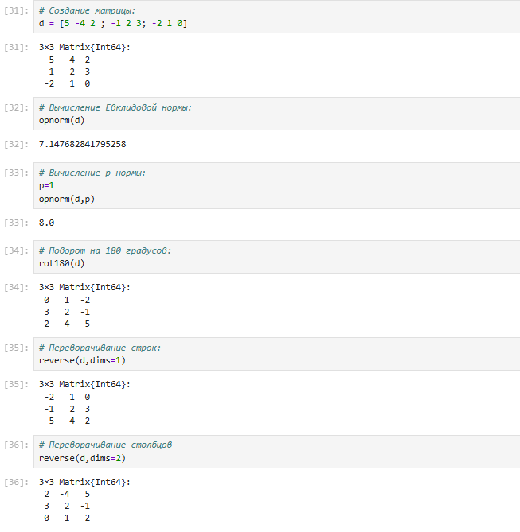
Вычисление нормы векторов и матриц, повороты, вращения
Рис. 6: Вычисление нормы для двумерной матрицы

Slide 8
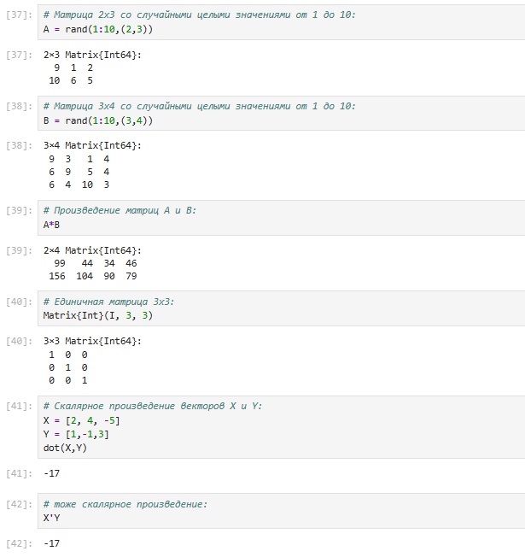
Матричное умножение, единичная матрица, скалярное произведение
Рис. 7: Примеры матричного умножения, единичной матрицы и скалярного произведения

Slide 9
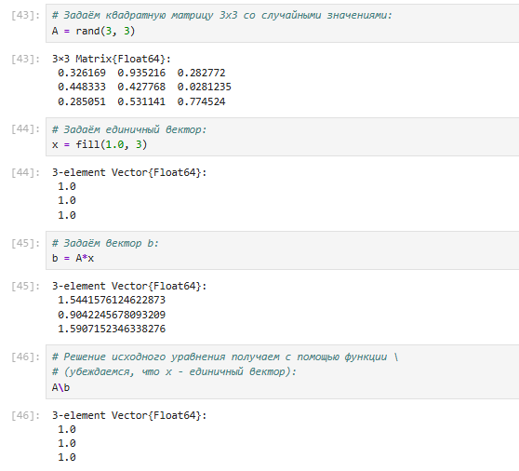
Факторизация. Специальные матричные структуры
Рис. 8: Решение систем линейный алгебраических уравнений

Slide 10
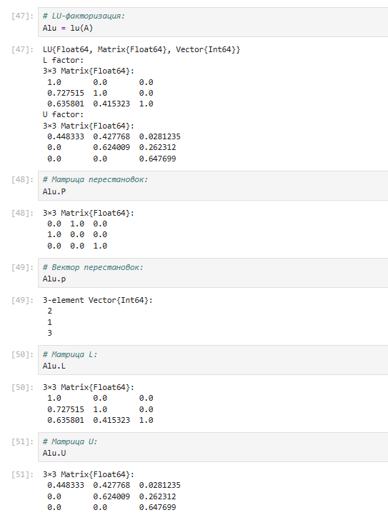
Факторизация. Специальные матричные структуры
Рис. 9: Пример вычисления LU-факторизации и определение составного типа факторизации для его хранения

Slide 11
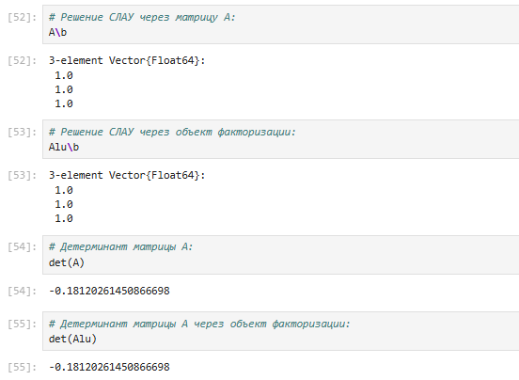
Факторизация. Специальные матричные структуры
Рис. 10: Пример решения с использованием исходной матрицы и с использованием объекта факторизации

Slide 12
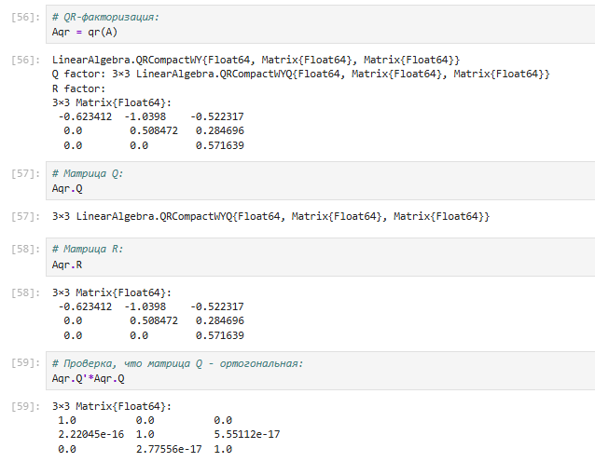
Факторизация. Специальные матричные структуры
Рис. 11: Пример вычисления QR-факторизации и определение составного типа факторизации для его хранения

Slide 13
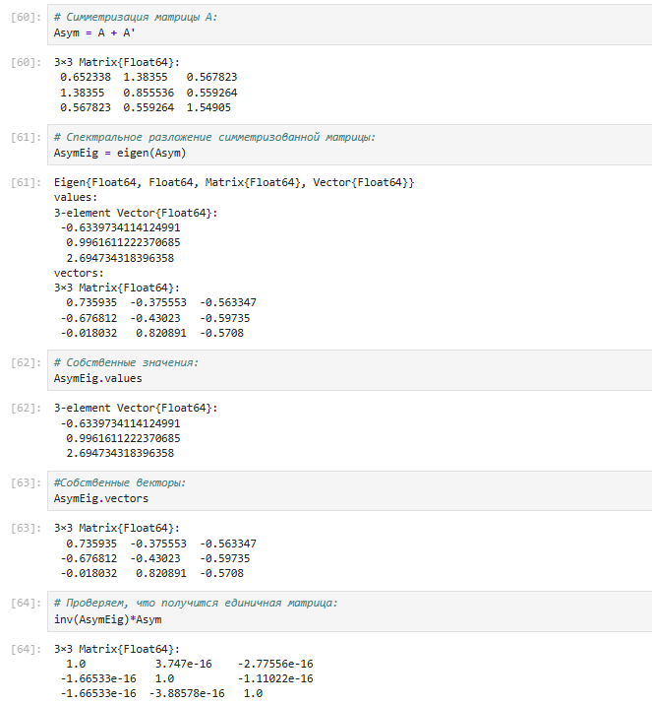
Факторизация. Специальные матричные структуры
Рис. 12: Примеры собственной декомпозиции матрицы

Slide 14
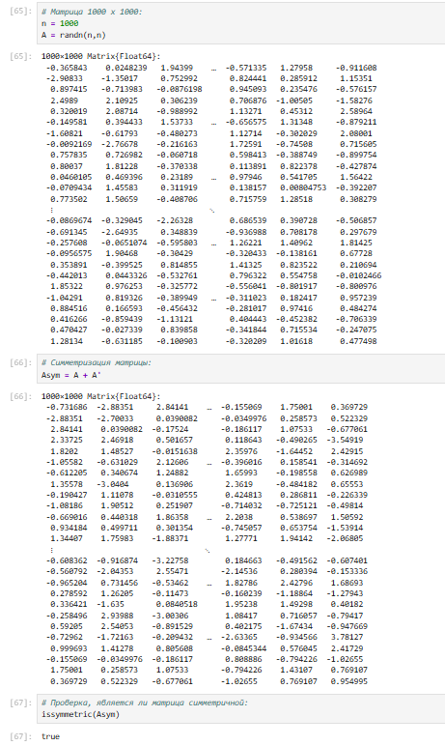
Факторизация. Специальные матричные структуры
Рис. 13: Примеры работы с матрицами большой размерности и специальной структуры

Slide 15
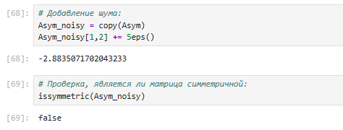
Факторизация. Специальные матричные структуры
Рис. 14: Пример добавления шума в симметричную матрицу

Slide 16
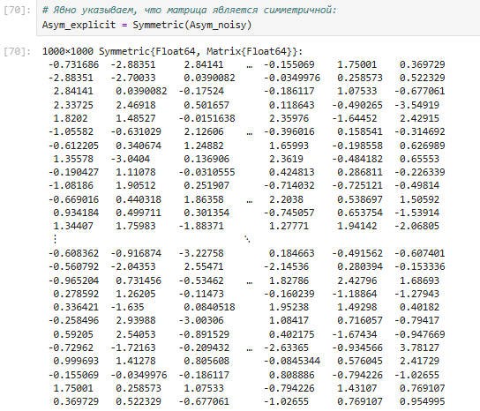
Факторизация. Специальные матричные структуры
Рис. 15: Пример явного объявления структуры матрицы

Slide 17
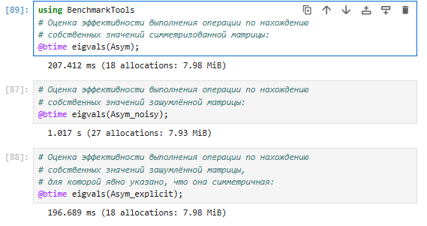
Факторизация. Специальные матричные структуры
Рис. 16: Использование пакета BenchmarkTools

Slide 18
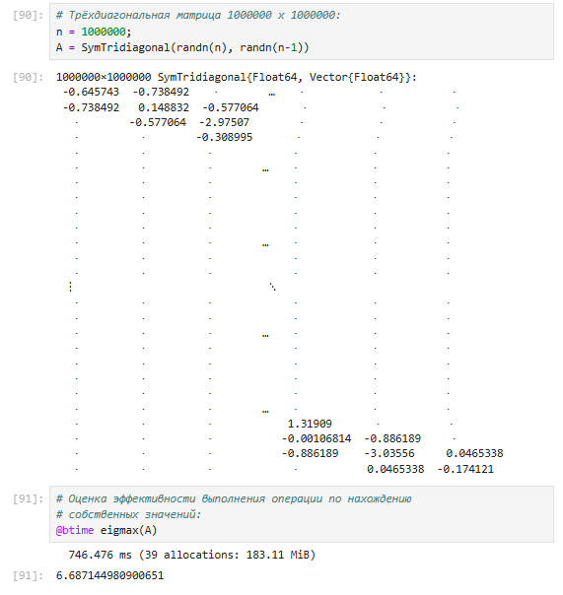
Факторизация. Специальные матричные структуры
Рис. 17: Примеры работы с разряженными матрицами большой размерности

Slide 19
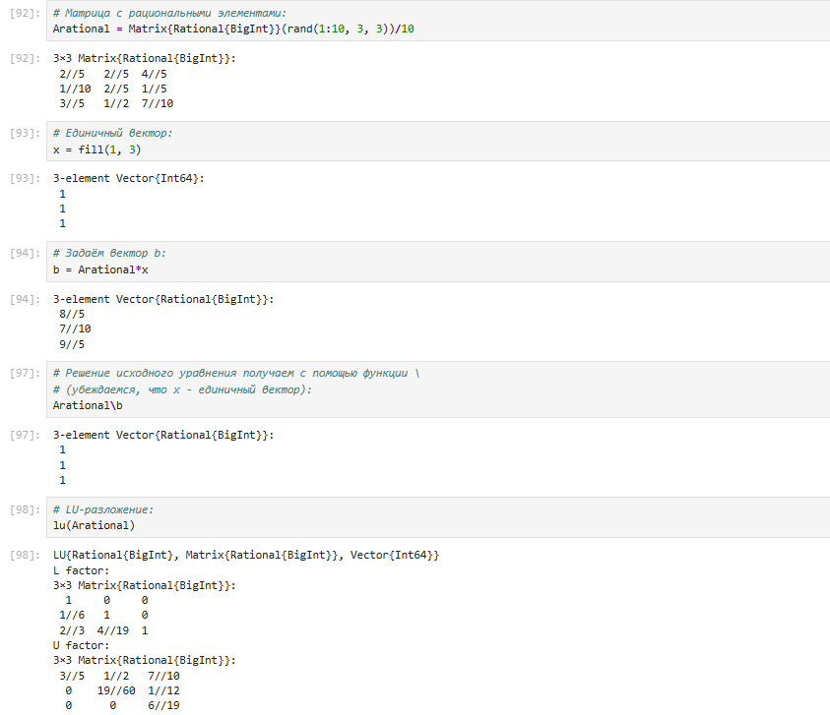
Общая линейная алгебра
Рис. 18: Решение системы линейных уравнений с рациональными элементами без преобразования в типы элементов с плавающей запятой

Slide 20
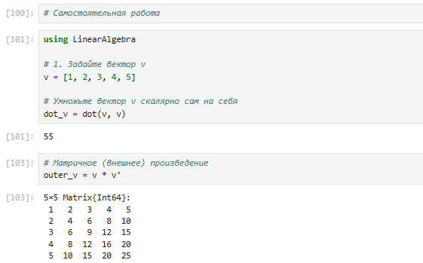
Самостоятельная работа
Рис. 19: Решение задания “Произведение векторов”

Slide 21
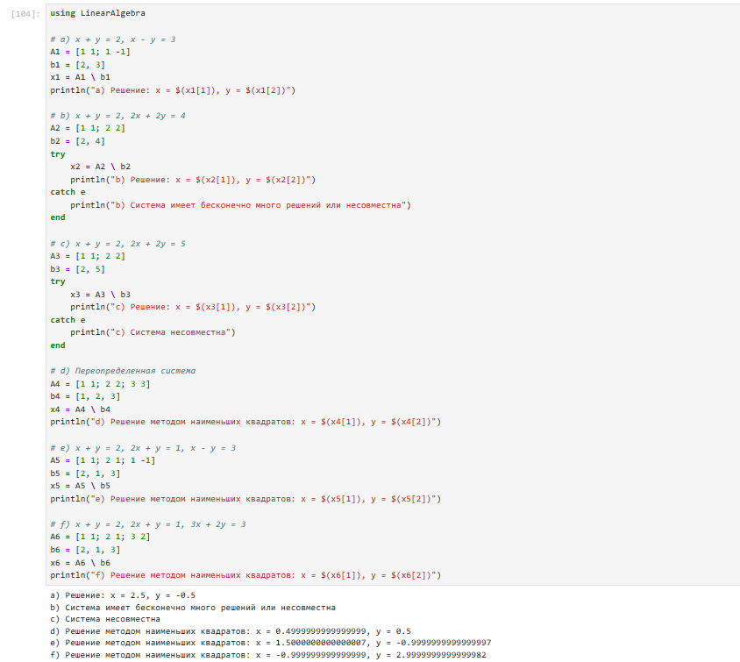
Самостоятельная работа
Рис. 20: Решение задания “Системы линейных уравнений”

Slide 22
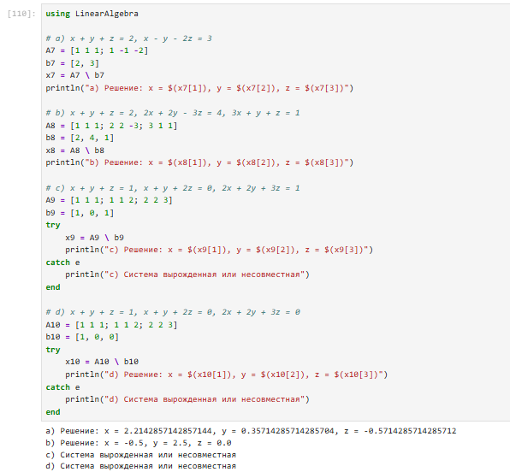
Самостоятельная работа
Рис. 21: Решение задания “Системы линейных уравнений”

Slide 23
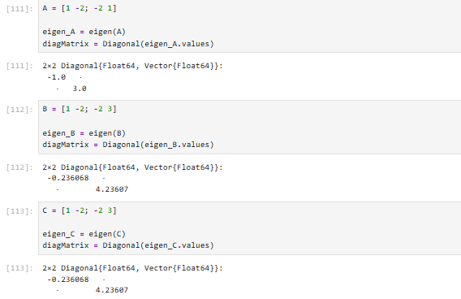
Самостоятельная работа
Рис. 22: Решение задания “Операции с матрицами”

Slide 24
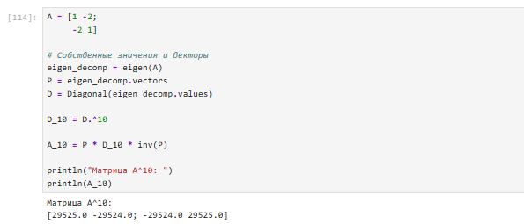
Самостоятельная работа
Рис. 23: Решение задания “Операции с матрицами”

Slide 25
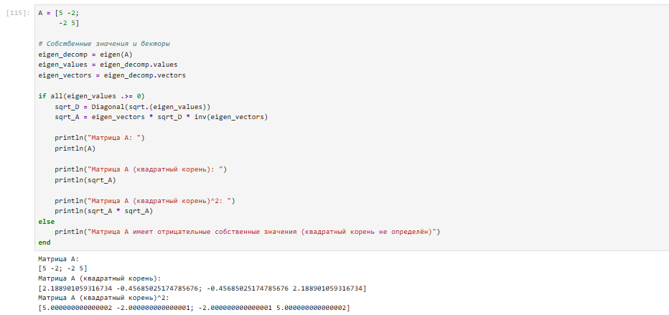
Самостоятельная работа
Рис. 24: Решение задания “Операции с матрицами”

Slide 26
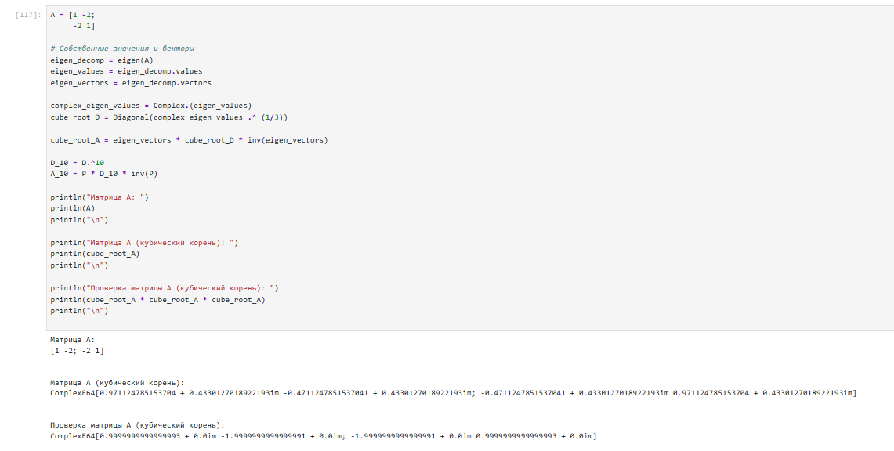
Самостоятельная работа
Рис. 25: Решение задания “Операции с матрицами”

Slide 27
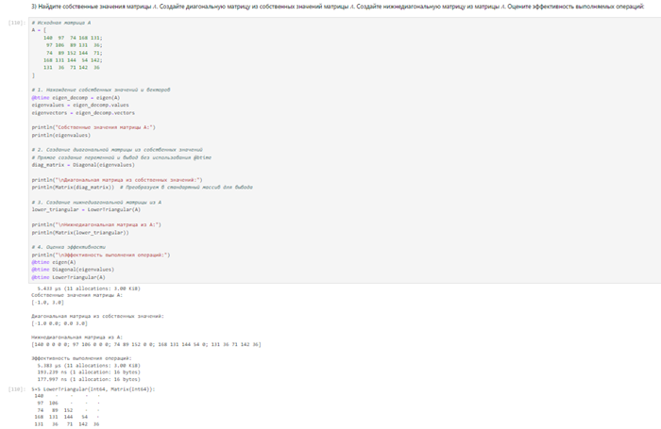
Самостоятельная работа
Рис. 26: Решение задания “Операции с матрицами”

Slide 28
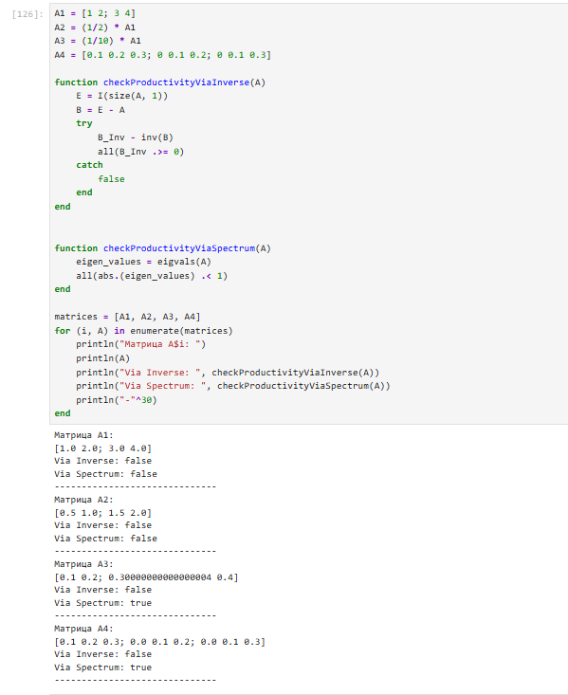
Самостоятельная работа
Рис. 27: Решение задания “Линейные модели экономики”

Slide 29
Вывод
• В ходе выполнения лабораторной работы были изучены возможности специализированных пакетов Julia для выполнения и оценки эффективности операций над объектами линейной алгебры.

Slide 30
Список литературы. Библиография
[1] Julia Documentation: https://docs.julialang.org/en/v1/

